Slide 1
Curso de Inclusão Digital
Módulo 2:
Gerenciamento de arquivos
João Vitor Fernandes.
Juana Paiva.
Leon Dennis Soares de Lira.

Slide 2
Resumo do Módulo 1 - Computadores
Movimentação do mouse: O mouse é um aparelho que se comunica com o computador para mover um cursor em sua tela. Esse cursor serve para manipular e mover determinados recursos exibidos. Para isso, o cursor deve se movimentar na tela conforme a movimentação do mouse feita pelo usuário.
O mouse contém três botões: o botão esquerdo, o do meio (scroll) e o direito. Movimentar o mouse não é suficiente para utilizá-lo a contento, afinal, essa ação apenas movimenta o cursor na tela do computador, nada mais. É necessário também o uso de botões para que o usuário informe à máquina que ações deseja executar: pressionar botões, arrastar itens, desenhar, selecionar arquivos, etc.
As principais funções do mouse são:
Clique simples: pressionar apenas uma vez o botão esquerdo do mouse.
Clique duplo: pressionar duas vezes o botão esquerdo do mouse.
Clique com botão direito: exibe uma janela de diálogo com opções para livre escolha do usuário.
Scroll (botão do meio): Utilizado para rolar a página para cima e para baixo.
Ele também serve como botão, abrindo links em uma nova aba do navegador.

Slide 3
Resumo do Módulo 1 - Computadores
Teclas específicas:
Alt: Tecla alternativa, serve para abrir menus sem o uso do mouse.
Esc: “escape”, serve para sair de uma tarefa ou cancelar uma ação.
Ctrl: Tecla de controle, sempre utilizada com outra tecla. (Ctrl + Alt + Del)
Tab: Utilizada para tabulação de parágrafo.
Shift: Tecla utilizada para comandos com duas funções, também utilizada para acentos. (Shift + 3)
Fixa/Caps lock: Serve para alternar letras MAIÚSCULAS e minúsculas.
Home: Posiciona o cursor no começo da linha selecionada.
End: Posiciona o cursor no final da linha editada.
PG Up/PG Dn: Move a tela para cima e para baixo, respectivamente.
PS/Print Screen: Serve para tirar uma “foto” da tela, guardando-a.
Backspace: Serve para deletar caracteres.
Barra/Space: Serve para adicionar um espaço entre os caracteres.

Slide 4
Resumo do Módulo 1 - Computadores
Combinações de teclas específicas - atalhos: (o “+” significa que você tem que pressionar as teclas juntas)
Ctrl + Alt + Del: Abre o gerenciador de tarefas.
Ctrl + Z: Desfaz uma ação.
Ctrl + Y: Refaz uma ação desfeita.
Ctrl + A: Seleciona todo o texto.
Ctrl + X: “Recortar” um trecho do texto, ou seja, retirá-lo da sua posição atual.
Alt + F4: Fechar o programa atual aberto.
Alt + Tab: Cicla entre programas abertos.
Alt + F4: Fechar a página atual.
F5: Recarregar a página atual.

Slide 5
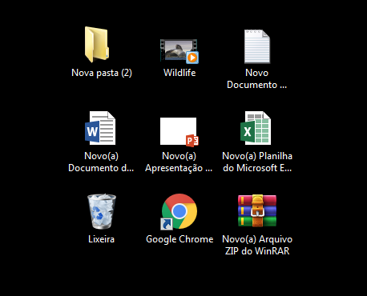
Módulo 2 – Gerenciamento de arquivos
Identificar os tipos de arquivos do computador: Abaixo, há exemplos dos arquivos mais comuns em um computador.

Slide 6

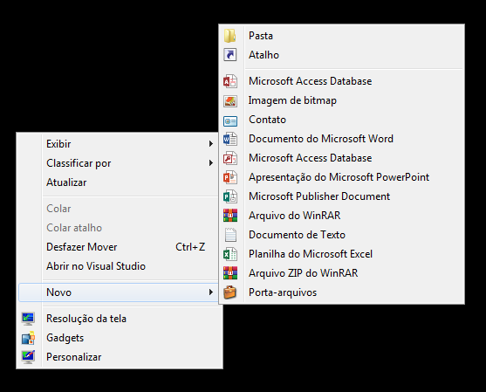
Arquivos comuns do computador
Nova pasta: Como o próprio nome já diz, é uma pasta. Ela serve para armazenar diversos arquivos, organizando-os em um local só.
Você pode criar uma nova pasta desta maneira: Clique com o botão direito em um campo vazio (por exemplo, na Área de trabalho), selecione a opção “Novo”, e depois “Pasta”.
Note que ao abrir a aba “Novo”, você pode criar diversos outros arquivos além de uma pasta, por exemplo: Arquivos de texto, documentos, etc. Além disso, você também pode alterar a organização da sua área de trabalho, como também a resolução da sua tela, etc.
Você também pode renomear pastas, arquivos etc ao clicar no tal ícone com o botão direito, e selecionar a opção “renomear”.

Slide 7


Arquivos comuns do computador
Arquivo de vídeo: Vídeos. Preste atenção no ícone ao lado do vídeo, pois ele mostra o player utilizado (no caso, o da imagem acima, estamos utilizando o Windows Media Player, padrão do Windows.)
Outros players podem ser utilizados também, com um dos mais populares sendo o “VLC Media Player”. Exemplo de vídeo:
Arquivo de texto: Este ícone é do bloco de notas (extensão .txt). Você pode criar um novo arquivo de texto seguindo os passos do slide 30 (Nova pasta). Exemplo de arquivo:

Slide 8
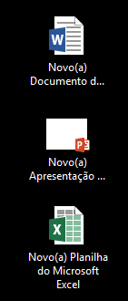
Arquivos comuns do computador
Arquivos Office: Estes são os arquivos do Pacote Office (de cima para baixo, respectivamente: Word, Powerpoint e Excel). Ambos são ferramentas poderosas para edição de texto, criação de apresentações, editor de planilha/gráficos, etc. No módulo 4, iremos utilizar alguns desses para mostrar suas capacidades. Exemplos de arquivos:

Slide 9

Arquivos comuns do computador
Lixeira: Como mostrado no módulo anterior, a Lixeira é uma das maneiras de se desfazer de arquivos sem uso. A Lixeira sempre está localizada na Área de Trabalho, com o seu ícone estando cheio (mostrado ao lado) quando há arquivos, e vazia quando não há nada.
Resumo do funcionamento da lixeira:
A lixeira serve para deletar arquivos que você não precisa mais. Quando um arquivo é colocado na lixeira, ele não é deletado permanentemente, ele apenas fica lá.
Antes dele ser deletado, você pode recuperá-lo apenas arrastando o arquivo de volta para a sua área de trabalho.
Para deletar todos os arquivos definitivamente, aperte sobre a lixeira com o botão direito e selecione a opção desejada.

Slide 10


Arquivos comuns do computador
Outros ícones: A sua Área de Trabalho pode conter diversos outros ícones, como esses (mostrados ao lado):
Google Chrome: É um navegador, serve para utilizar os recursos da internet. É um dos mais populares, mas existem outros, como por exemplo: Mozilla Firefox, Microsoft Edge, etc. Winrar: O Winrar é um compactador de arquivos. Tem funcionalidades semelhantes a de uma pasta, pois ele pode agrupar arquivos. Porém, ele reduz (compacta) o tamanho dos arquivos dentro dele, como também, dispõe de outras funcionalidades (a capacidade de colocar senhas, reduzir ainda mais o tamanho dos arquivos, etc).

Slide 11
Módulo 2 – Documentos
Documentos: Bloco de notas, Word, Excel, Powerpoint são os principais documentos utilizados no computador.
Como criar e abrir um documento novo: Clique com o botão direito em um campo vazio (por exemplo, na Área de trabalho), selecione a opção “Novo”, e depois selecione o arquivo que quer criar (por exemplo, vamos utilizar o “Documento de texto”, que é o Bloco de Notas).
Após terminar de escrever seu texto, repare na caixa de opções:
Para salvar o arquivo, é simples: Apenas pressione em arquivo, e em “salvar” (para salvar em cima do documento atual) ou “salvar como...” (para salvar em um novo documento, que será criado automaticamente).

